Slide 1

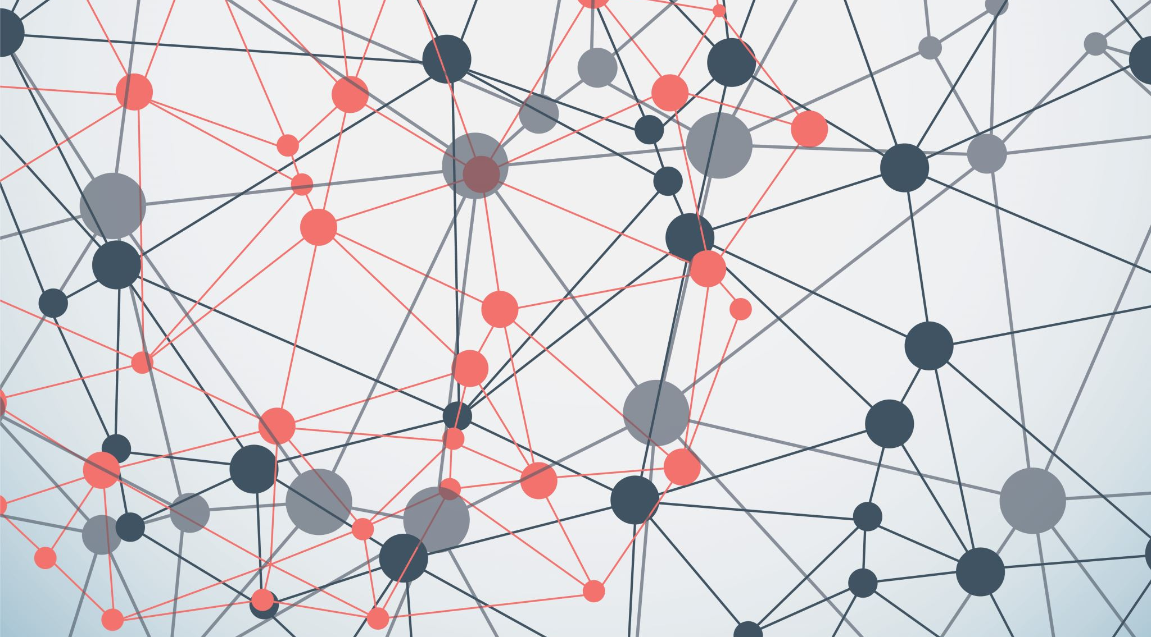

Slide 3
Привет!

